Slide 1

TRƯỜNG TIỂU HỌC ÁI MỘ A
Giáo án điện tử
Môn: Địa lí – Lớp 4
Tuần: 28 Tiết: 28
Bài: Người dân và hoạt động sản xuất ở đồng bằng duyên hải miền Trung
Giáo viên: Nguyễn Thanh Hà

Slide 2

Ôn bài cũ

Slide 3
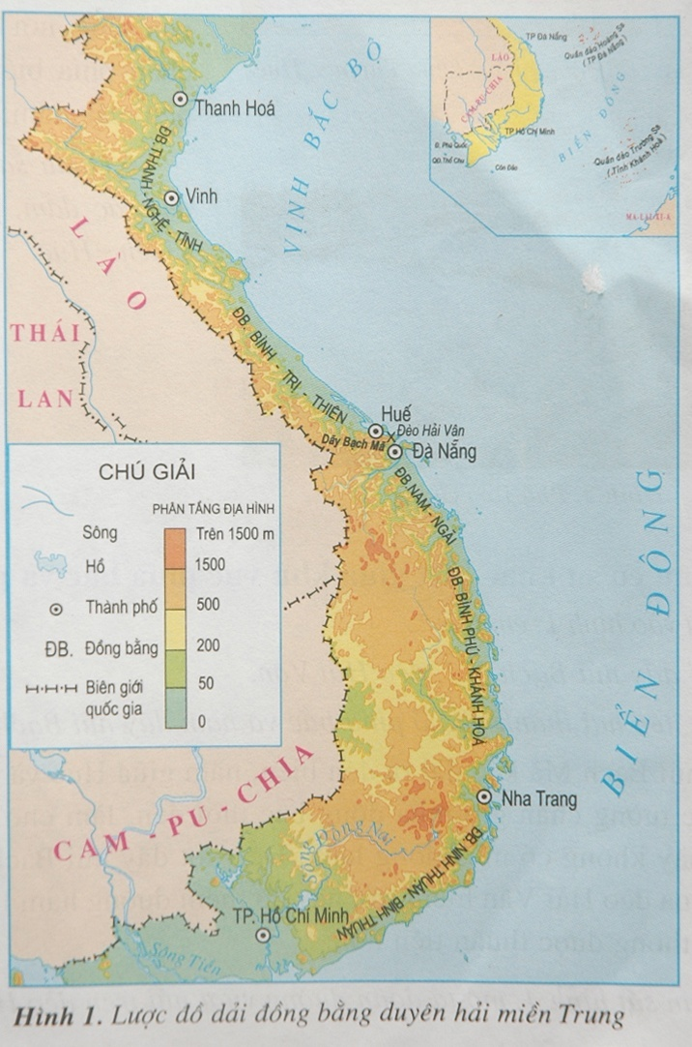
Kể tên các đồng bằng duyên hải miền Trung theo thứ tự từ Bắc vào Nam?
ĐB Thanh - Nghệ - Tĩnh
ĐB Bình - Trị - Thiên
ĐB Nam - Ngãi
ĐB Bình Phú - Khánh Hoà
ĐB Ninh Thuận - Bình Thuận

Slide 4
Ôn bài cũ:
- Nêu đặc điểm khí hậu của đồng bằng duyên hải miền Trung?

Slide 5


Hãy chọn ý trà lời đúng nhất
Đồng bằng duyên hải miền Trung nhỏ hẹp vì:
A. Đồng bằng nằm ở ven biển.
B. Đồng bằng có nhiều cồn cát.
C. Núi lan ra sát biển.
D. Đồng bằng có nhiều đầm, phá.

Slide 6
Địa lí
Người dân và hoạt động sản xuất
ở đồng bằng duyên hải miền Trung
1. Dân cư tập trung khá đông đúc

Slide 7
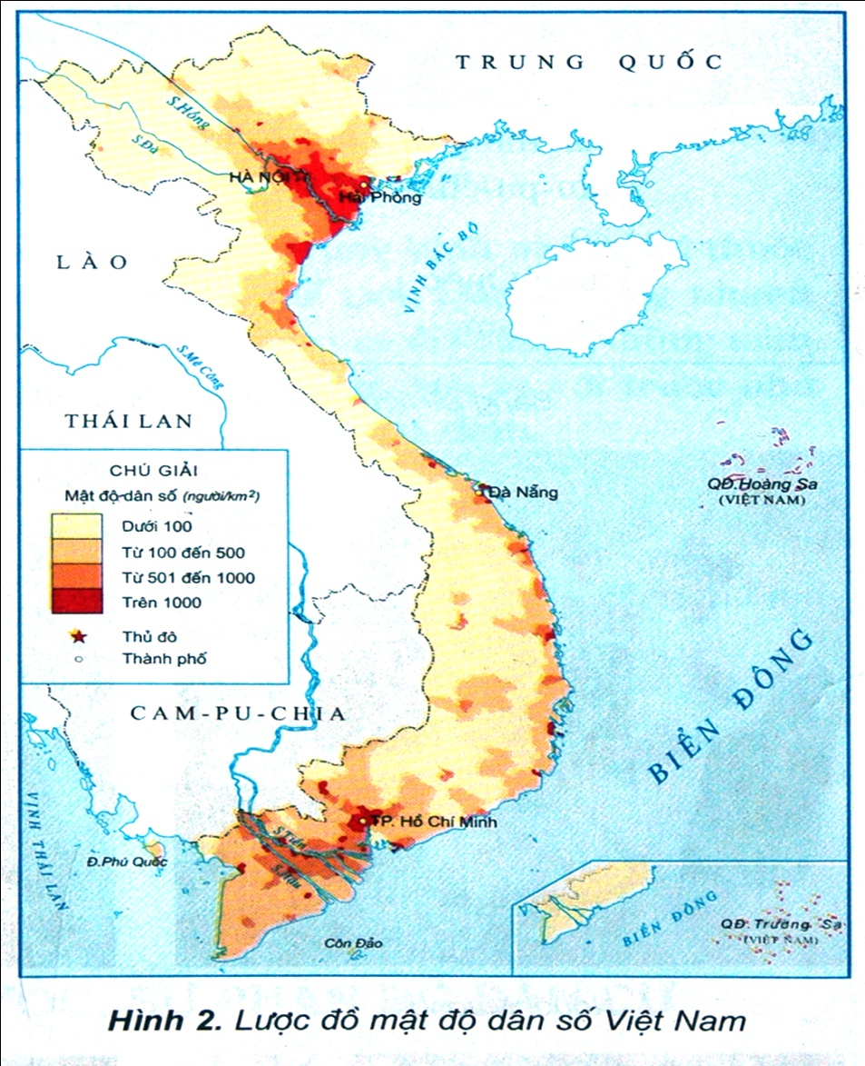
So sánh số người sinh sống ở đồng bằng duyên hải miền Trung với số người sống ở vùng núi Tây Nguyên, vùng đồng bằng Nam Bộ và vùng đồng bằng Bắc Bộ?
Số người sống ở đồng bằng duyên hải miền Trung nhiều hơn số người sống ở vùng núi Tây Nguyên nhưng ít hơn ở đồng bằng Bắc Bộ và đồng bằng Nam Bộ.

Slide 8
1. Dân cư tập trung khá đông đúc
- Vùng đồng bằng duyên hải miền Trung dân cư tập trung khá đông đúc.
- Do có điều kiện thuận lợi trong sinh hoạt và sản xuất.
Vì sao đồng bằng duyên hải miền Trung dân cư tập trung khá đông đúc?

Slide 9

1. Dân cư tập trung khá đông đúc
Thảo luận nhóm đôi
1. Em hãy cho biết ở đồng bằng duyên hải miền Trung có những dân tộc nào sinh sống, trong đó chủ yếu là dân tộc nào?
2. Họ sống với nhau như thế nào?
10
20
30
40
50
60

Slide 10

1. Dân cư tập trung khá đông đúc
- Em hãy cho biết ở đồng bằng duyên hải miền Trung có những dân tộc nào sinh sống, trong đó chủ yếu là dân tộc nào?
- Ở đồng bằng duyên hải miền Trung, có người Kinh, người Chăm và một số dân tộc ít người khác sinh sống, nhưng chủ yếu là người Kinh và người Chăm.
- Họ sống với nhau như thế nào?
- Họ sống với nhau rất hoà thuận.

Slide 11
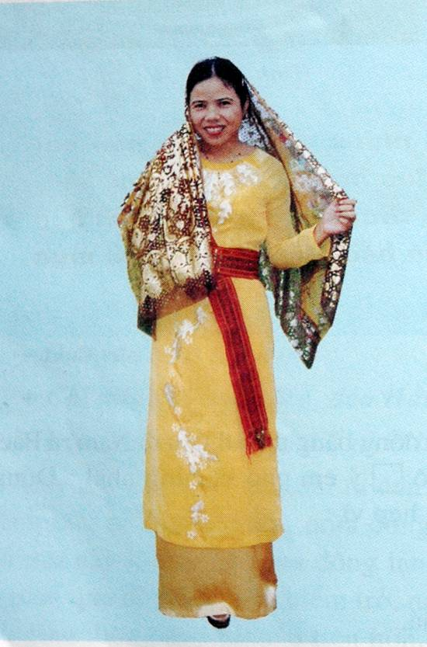
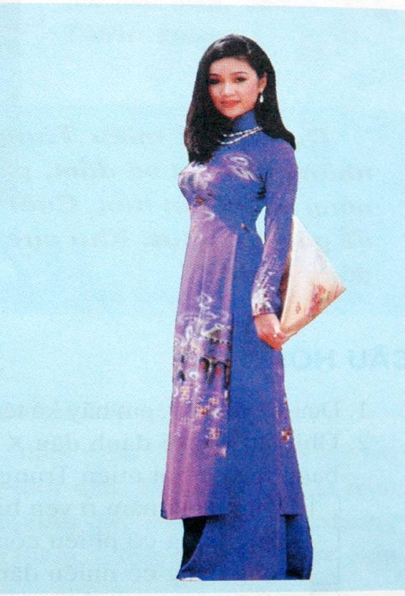
1. Dân cư tập trung khá đông đúc
H 1: Trang phục của phụ nữ Chăm
H 2 : Trang phục của phụ nữ Kinh
Quan sát hình 1 và 2, nhận xét trang phục phụ nữ Chăm và phụ nữ Kinh
Mặc váy dài có đai thắt ngang và khăn choàng đầu
Mặc áo dài cao cổ

Slide 12
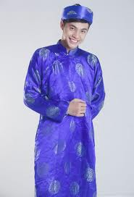
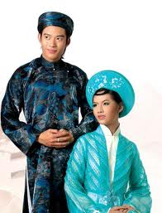
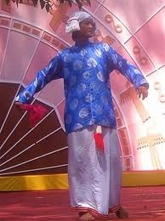
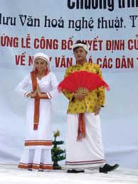
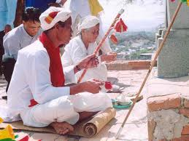
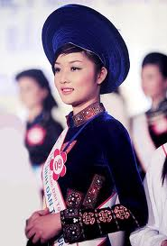
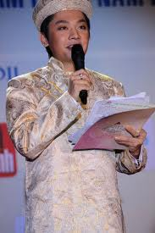
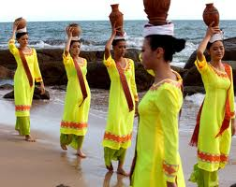
Trang phục truyền thống của người Chăm
Trang phục truyền thống của người Kinh

Slide 13
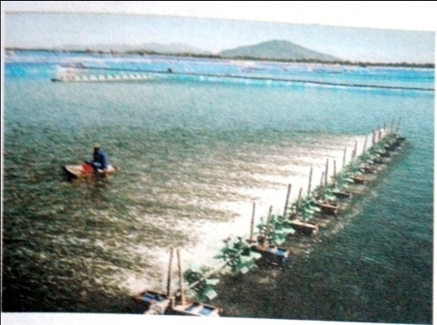
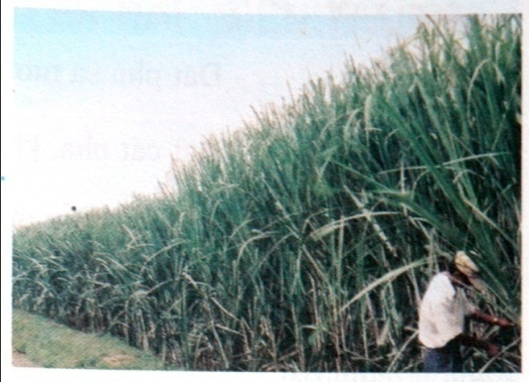
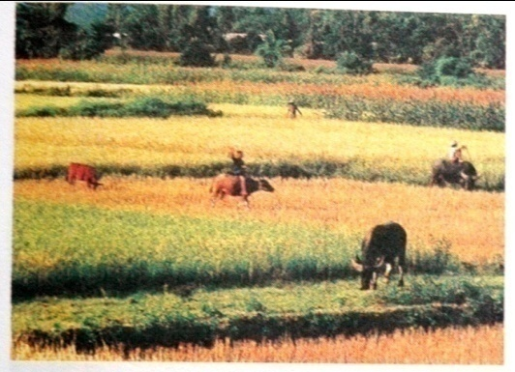
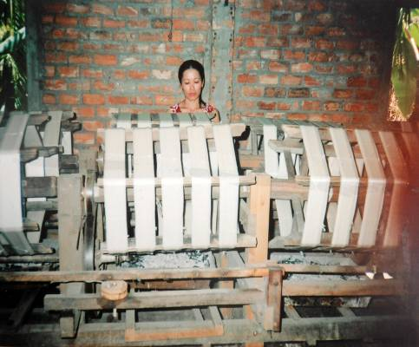
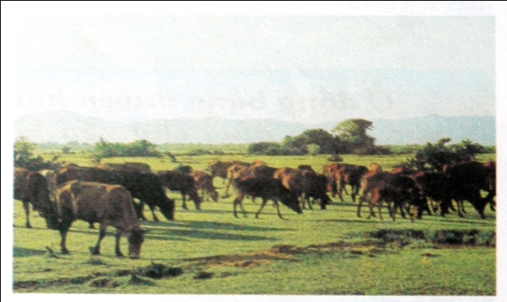
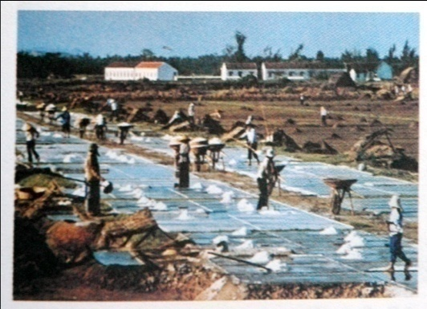
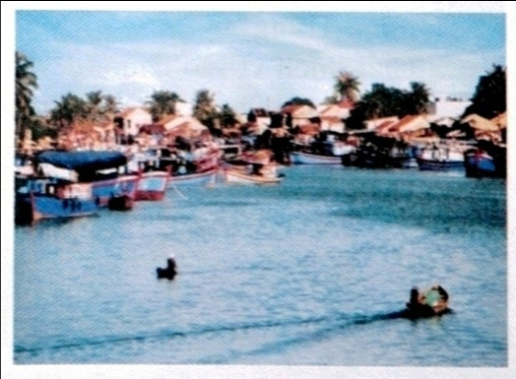
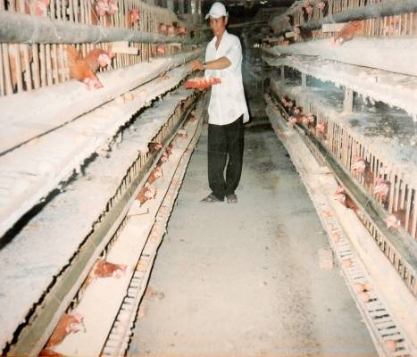
10
20
30
40
50
60
10
20
30
40
50
60
2. Hoạt động sản xuất của người dân
H 1: Đầm nuôi tôm
H 2: Cánh đồng mía
H 3: Cánh đồng lúa
H 4: Quay tơ
H 5: Chăn nuôi gia súc
H 6: Đồng muối
H 7: Làng chài
H 8: Chăn nuôi gà
Làm việc theo nhóm:
Hãy sắp xếp các hình trên theo các nhóm ngành sản xuất sau: Ngành trồng trọt; Ngành chăn nuôi; Ngành thuỷ sản; các ngành khác.

Slide 14






2. Hoạt động sản xuất của người dân
Ngành trồng trọt
Ngành chăn nuôi
Ngành thuỷ sản
Ngành khác
H2: Cánh đồng mía
H 5: Chăn nuôi bò
H 1: Đầm nuôi tôm
H 6: Đồng muối
H 3: Cánh đồng lúa
H8: Chăn nuôi gà
H 7: Làng chài
H4: Quay tơ

Slide 15




2. Hoạt động sản xuất của người dân
Các ngành nghề chính: trồng trọt, chăn nuôi, nuôi trồng đánh bắt thuỷ sản, và nghề làm muối.
Các ngành nghề trên thuộc nhóm ngành nào?
Các ngành nghề trên thuộc nhóm ngành nông - ngư nghiệp.

Slide 16
Dựa vào bảng dưới đây: Nêu những điều kiện cần thiết để trồng lúa; trồng mía, lạc; làm muối; nuôi và đánh bắt thuỷ sản?
Tên hoạt động sản xuất
Một số điều kiện cần thiết để sản xuất
Trồng lúa
Đất phù sa tương đối màu mỡ, khí hậu nóng ẩm.
Trồng mía, lạc
Đất cát pha, khí hậu nóng
Làm muối
Nước biển mặn, nhiều nắng.
Nuôi, đánh bắt thuỷ sản
- Có biển, đầm phá, sông - Người dân có kinh nghiệm nuôi trồng, đánh bắt và chế biến thuỷ sản.

Slide 17

Vì có khí hậu nóng, có nguồn nước ngọt và nằm ở ven biển.
Vì sao người dân ở đồng bằng duyên hải miền Trung lại trồng lúa, mía, làm muối?

Slide 18


Ghi nhớ
Ở đồng bằng duyên hải miền Trung dân cư tập trung khá đông đúc, chủ yếu là người Kinh và người Chăm. Nghề chính của họ là nghề nông, làm muối, đánh bắt, nuôi trồng và chế biến thuỷ sản.

Slide 19
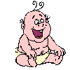


Trò chơi
Rung Chuông Vàng
Chọn A, hoặc B, hoặc C, hoặc D
Câu 1: Ở đồng bằng duyên hải miền Trung, dân cư tập trung:
A. Đông đúc
1
2
3
4
5
6
7
8
9
10
B. Khá đông đúc
C. Thưa thớt
D. Khá thưa thớt

Slide 20
Trò chơi
Rung Chuông Vàng
Chọn A, hoặc B, hoặc C, hoặc D
Câu 2: Ở đồng bằng duyên hải miền Trung, dân cư tập trung khá đông đúc do có thuận lợi trong:
A. Sinh hoạt và sản xuất
1
2
3
4
5
6
7
8
9
10
B. Việc đi lại
C. Việc chăn nuôi
D. Việc đánh bắt hải sản

Slide 21
Trò chơi
Rung Chuông Vàng
Chọn A, hoặc B, hoặc C, hoặc D
Câu 3: Ở đồng bằng duyên hải miền Trung, dân tộc sinh sống chủ yếu là:
A. Người Kinh
1
2
3
4
5
6
7
8
9
10
B. Người Chăm
C. Người Kinh, Chăm
D. Các dân tộc khác

Slide 22
Trò chơi
Rung Chuông Vàng
Chọn A, hoặc B, hoặc C, hoặc D
Câu 4: Nghề chính của người dân ở đồng bằng duyên hải miền Trung là:
A. Trồng trọt,chăn nuôi
1
2
3
4
5
6
7
8
9
10
B. Nuôi trồng, đánh bắt thuỷ sản
C. Làm muối
D. Cả A, B, C, đều đúng

Slide 23
Trò chơi
Rung Chuông Vàng
Chọn A, hoặc B, hoặc C, hoặc D
Câu 5: Trong sản xuất nông nghiệp, có các ngành là:
A. Trồng trọt, làm muối
1
2
3
4
5
6
7
8
9
10
B. Trồng trọt, chăn nuôi
C. Làm muối, chăn nuôi
D. Làm muối, đánh bắt thuỷ sản

Slide 24



Daën doø
Chuẩn bị bài: Người dân và hoạt động sản xuất ở đồng bằng duyên hải miền Trung (tt)

Slide 25
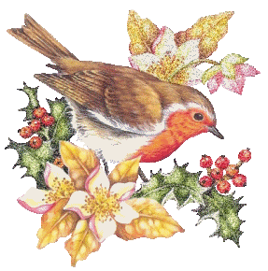
CHÚC CÁC THẦY CÔ MẠNH KHOẺ!
CHÚC CÁC EM HỌC GIỎI!
Good luck

